Slide 1

GENERANDO PAQUETES

Slide 2
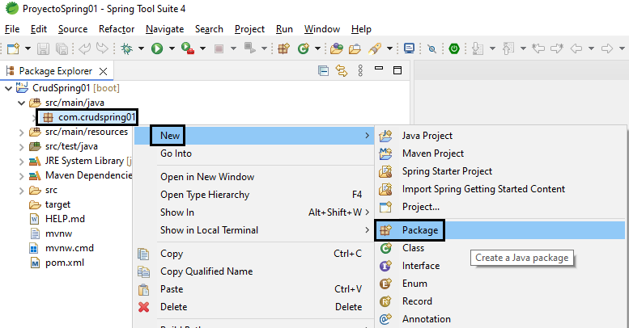
GENERANDO PAQUETES
1.- Clic derecho en: com.crudspring01
2.- Clic en la opción: New
3.- Clic en la opción: Package

Slide 3
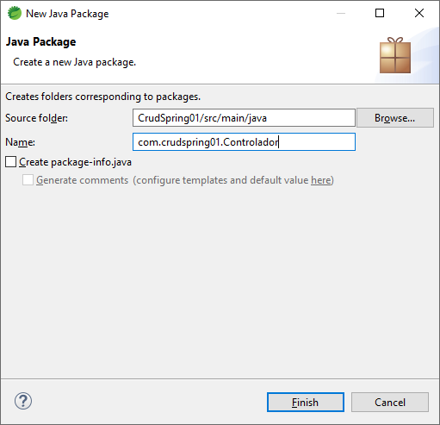
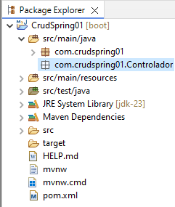
GENERANDO PAQUETES
1.- Nombre del paquete: Controlador
El paquete Controlador contiene las clases controladoras de la aplicación.
Función.- Gestionar las solicitudes HTTP entrantes (GET, POST, PUT, DELETE, etc.) y devolver respuestas al cliente.
Clases comunes.- Clases anotadas con @RestController o @Controller.
2.- Clic en el botón: Finish

Slide 4
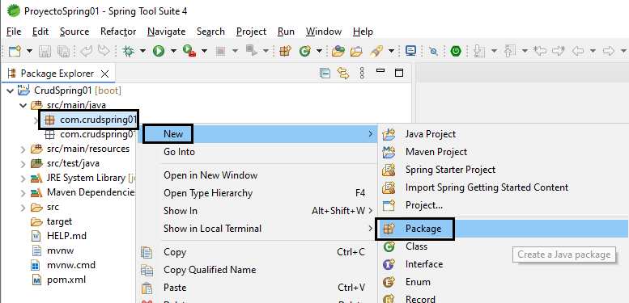
GENERANDO PAQUETES
1.- Clic derecho en: com.crudspring01
2.- Clic en la opción: New
3.- Clic en la opción: Package

Slide 5

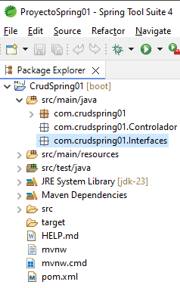
GENERANDO PAQUETES
Contiene las interfaces que representan los contratos del dominio o los servicios.
1.- Nombre del paquete: Interfaces
Función.- Declarar métodos que serán implementados en otras capas, generalmente en el servicio o el repositorio.
Clases comunes.- Interfaces relacionadas con la lógica de negocio o con las operaciones de persistencia (como JpaRepository).
2.- Clic en el botón: Finish

Slide 6
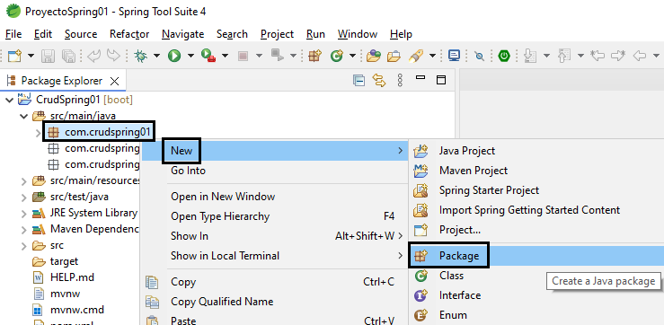
GENERANDO PAQUETES
1.- Clic derecho en: com.crudspring01
2.- Clic en la opción: New
3.- Clic en la opción: Package

Slide 7

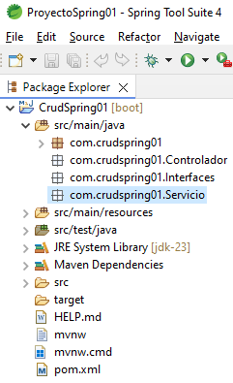
GENERANDO PAQUETES
Contiene las implementaciones de los servicios definidos en las interfaces del paquete interfaceServicio.
1.- Nombre del paquete: Servicio
Función.- Implementar la lógica de negocio de la aplicación, delegando las operaciones necesarias a los repositorios o modelos.
Clases comunes.- Clases anotadas con @Service que contienen la lógica de negocio.
2.- Clic en el botón: Finish

Slide 8
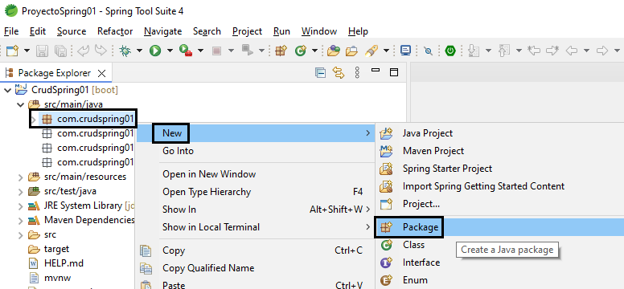
GENERANDO PAQUETES
1.- Clic derecho en: com.crudspring01
2.- Clic en la opción: New
3.- Clic en la opción: Package

Slide 9

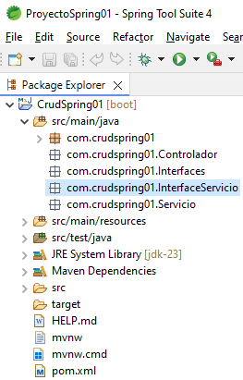
GENERANDO PAQUETES
Esta diseñado para contener interfaces relacionadas con los servicios.
1.- Nombre del paquete: InterfaceServicio
Función.- Declara los métodos que los servicios deben implementar, lo que facilita la abstracción y flexibilidad en la lógica del negocio.
Clases comunes.- Interfaces asociadas a servicios específicos, implementadas en la capa Servicio.
2.- Clic en el botón: Finish

Slide 10

GENERANDO PAQUETES
1.- Clic derecho en: com.crudspring01
2.- Clic en la opción: New
3.- Clic en la opción: Package

Slide 11
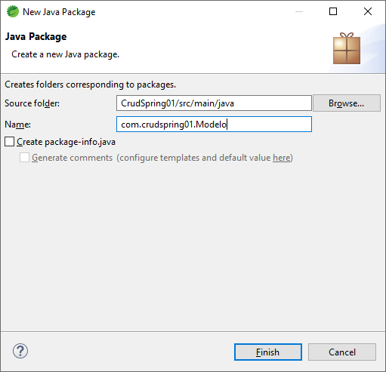
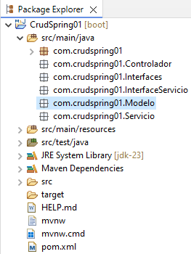
GENERANDO PAQUETES
Contiene a las clases modelo o entidades de la aplicación.
1.- Nombre del paquete: Modelo
Función.- Representa la estructura de los datos que se manejan en la aplicación.
Estas clases suelen estar anotadas con @Entity para mapearlas con tablas de bases de datos.
Clases comunes.- Clases POJO con atributos, constructores, getters y setters.
2.- Clic en el botón: Finish

